Slide 1

KHOÁ HỌC PHP CƠ BẢN
jQuery Validate Plugin
Giảng viên: Nguyễn Viết Mạnh

Slide 2
Nội dung
Khái niệm
Khai báo
Cách sử dụng

Slide 3
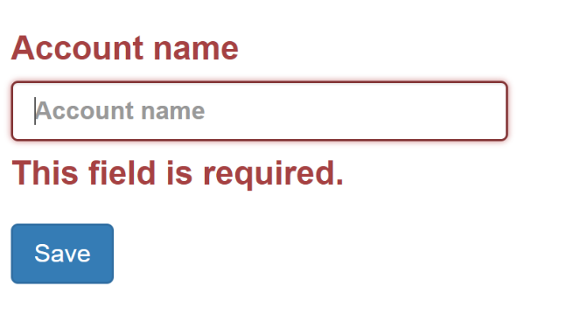
Khái niệm
Là thư viện viết sẵn dựa trên jQuery
Giúp validate dữ liệu theo kiểu realtime, nghĩa là thông báo lỗi ngay khi user nhập sai mà chưa cần submit

Slide 4
Cài đặt
Có thể download về hoặc nhúng link online (CDN)
Phải nhúng thư viện jQuery trước
Nhúng sử dụng link CDN
<script src="//code.jquery.com/jquery-1.11.3.min.js"></script>
<script type="text/javascript" src="http://ajax.aspnetcdn.com/ajax/jquery.validate/1.13.1/jquery.validate.min.js"></script>

Slide 5
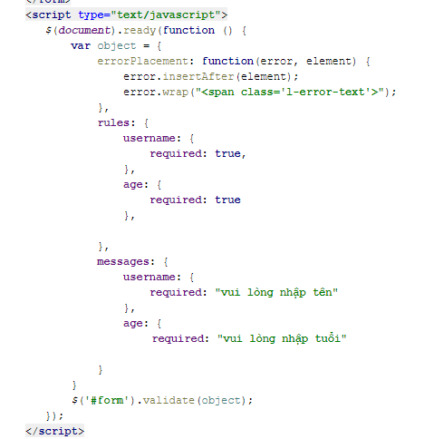
Sử dụng – Code demo

Slide 6
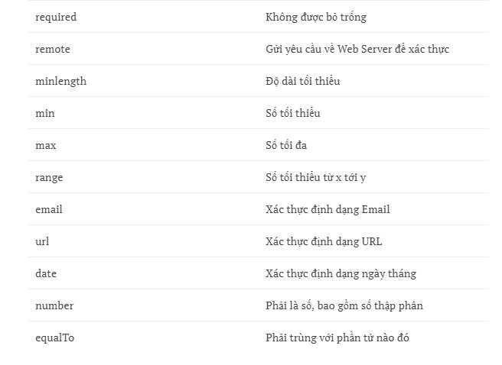
Sử dụng - Các rules chính

Slide 7
Thực hành
Sử dụng jquery validate để validate form như hình sau, nếu trường Account name để trống sẽ báo lỗi như trong hình

